Slide 1


PHÒNG GD &ĐT LONG BIÊN
TRƯỜNG TIỂU HỌC PHÚC LỢI
CHÀO MỪNG CÁC EM
ĐẾN TIẾT TOÁN

Slide 2

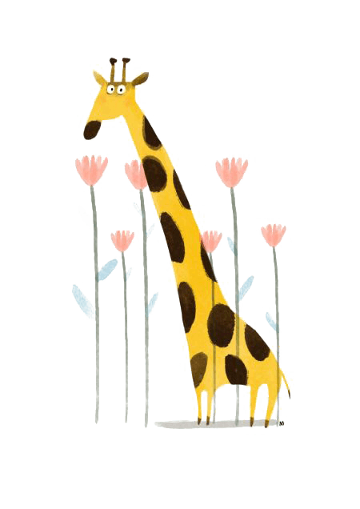

Bài 22
PHÉP TRỪ (CÓ NHỚ) SỐ CÓ HAI CHỮ SỐ
CHO SỐ CÓ MỘT CHỮ SỐ
Tiết 2: Luyện tập

Slide 3
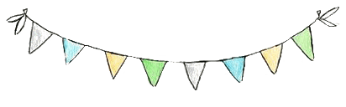



Mục tiêu
Ôn tập cách thực hiện được phép tính trừ có nhớ số có hai chữ số với số có một chữ số.
Ôn tập cách thực hiện được việc tính toán với hai dấu phép tính trong phạm vi đã học.

Slide 4


1
Đặt tính rồi tính
42 - 5
51 - 9
63 - 7
86 - 8
42
5
51
9
63
7
86
8
-
-
-
-
37
42
56
78

Slide 5

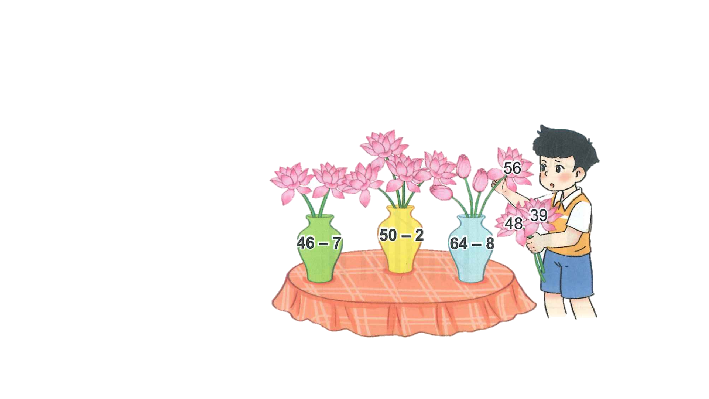


2
Cắm hoa vào lọ thích hợp.
48
39
39
48

Slide 6
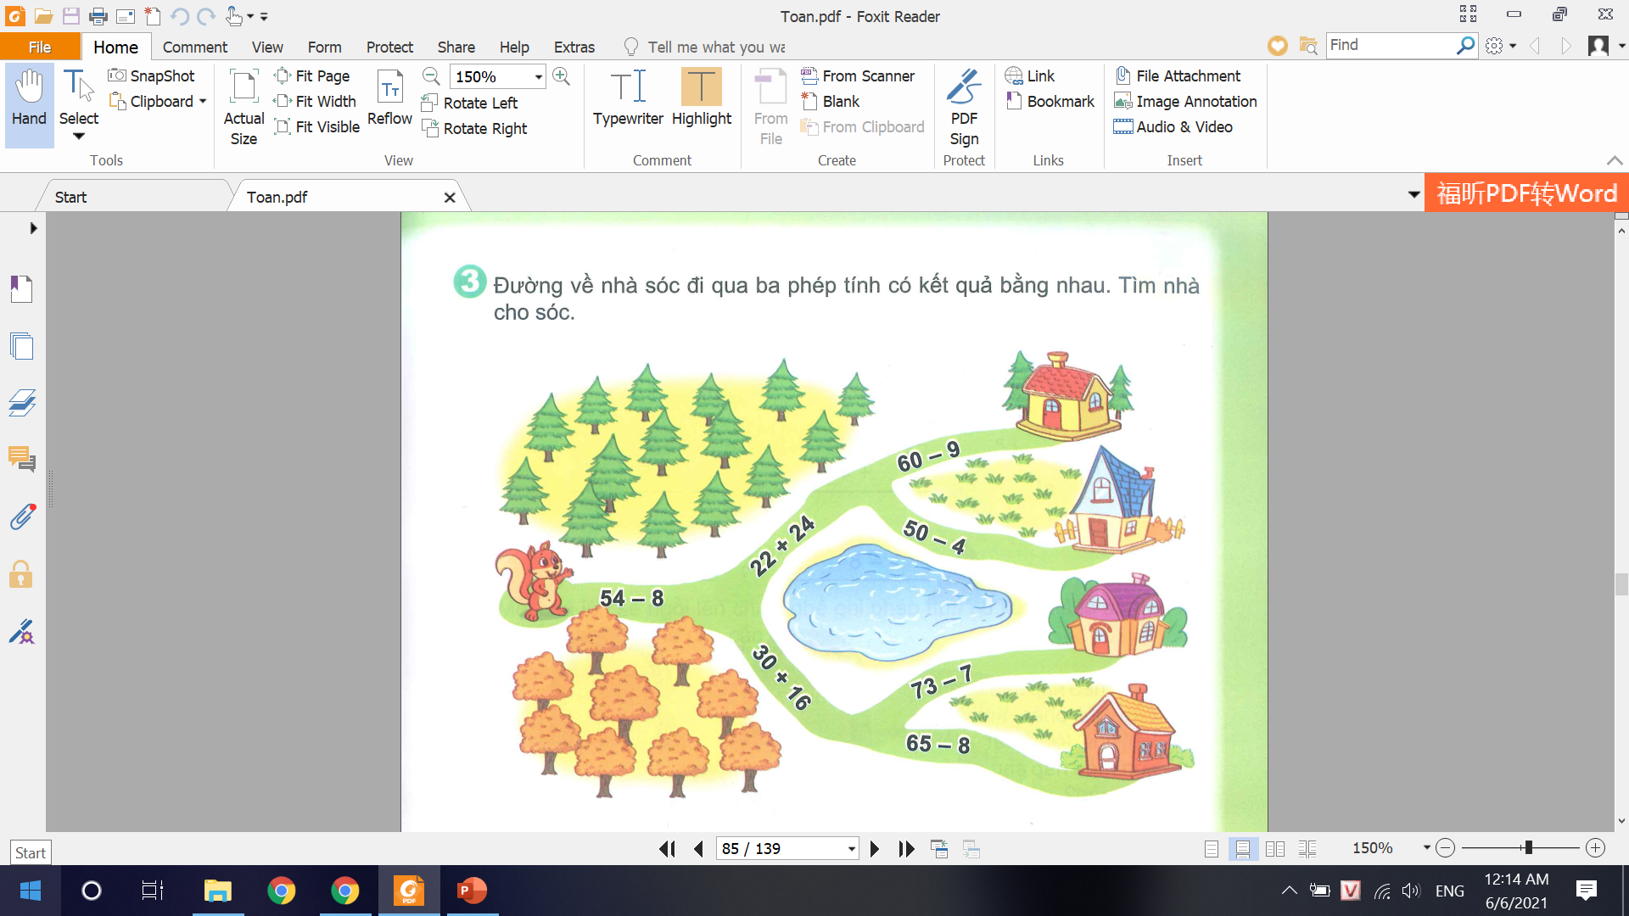

3
Đường về nhà sóc đi qua ba phép tính có kết quả bằng nhau. Tìm nhà cho sóc.
51
46
46
46
66
46
57

Slide 7

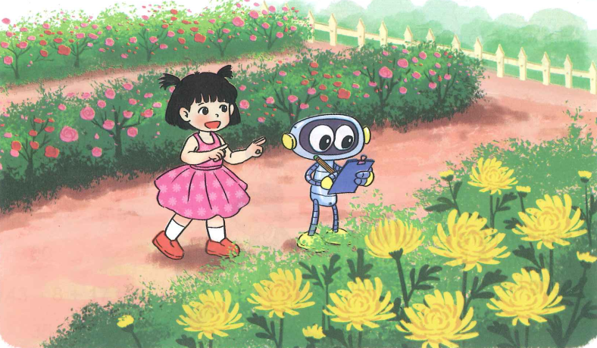
3
Trong vườn có 30 cây hoa hồng và hoa cúc. Mi đếm được có 9 cây hoa cúc. Hỏi trong vườn có bao nhiêu cây hoa hồng?
  Tóm tắt
30 cây hoa hồng và hoa cúc
9 cây hoa cúc
? cây hoa hồng
  Bài giải
  Trong vườn có số cây hoa hồng là:
  30 - 9 = 21 (cây)
  Đáp số: 21 cây hoa hồng

Slide 8

Củng cố - dặn dò
Rèn kĩ năng trừ có nhớ số có hai chữ số cho số có một chữ số
Xem trước bài sau :
“Luyện tập” trang 86”

Slide 9

Tạm biệt và hẹn gặp lại
các con vào những tiết học sau!

